Slide 1
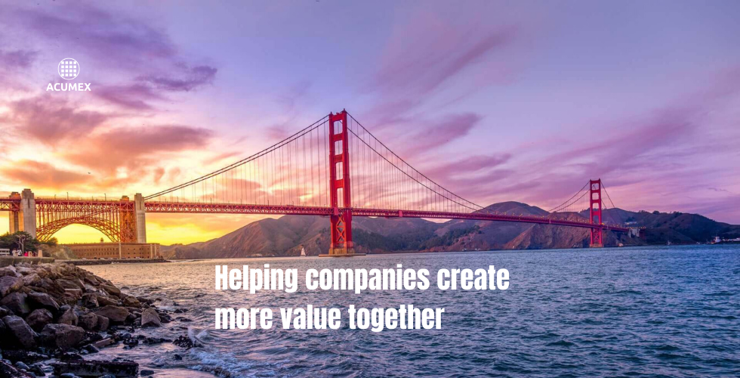
Online forhandling og indkøb understøttet af kunstig intelligens
Fremtidens Indkøb, 23-3-2021
Niklas Hall / Acumex

Slide 2


Acumex
Historien bag navnet
ACUMEN
+
EXCHANGE
Forretningsforståelse
Udveksling af varer, penge, ideer, data
MENNESKER
PROCES OG TEKNOLOGI
ACUMEX

Slide 3
Kunstig intelligens
Det handler ikke om teknologi, men om hvad den kan gøre for dig
MENNESKER
PROCES
IMPLIKATION
TEKNOLOGI

Slide 4
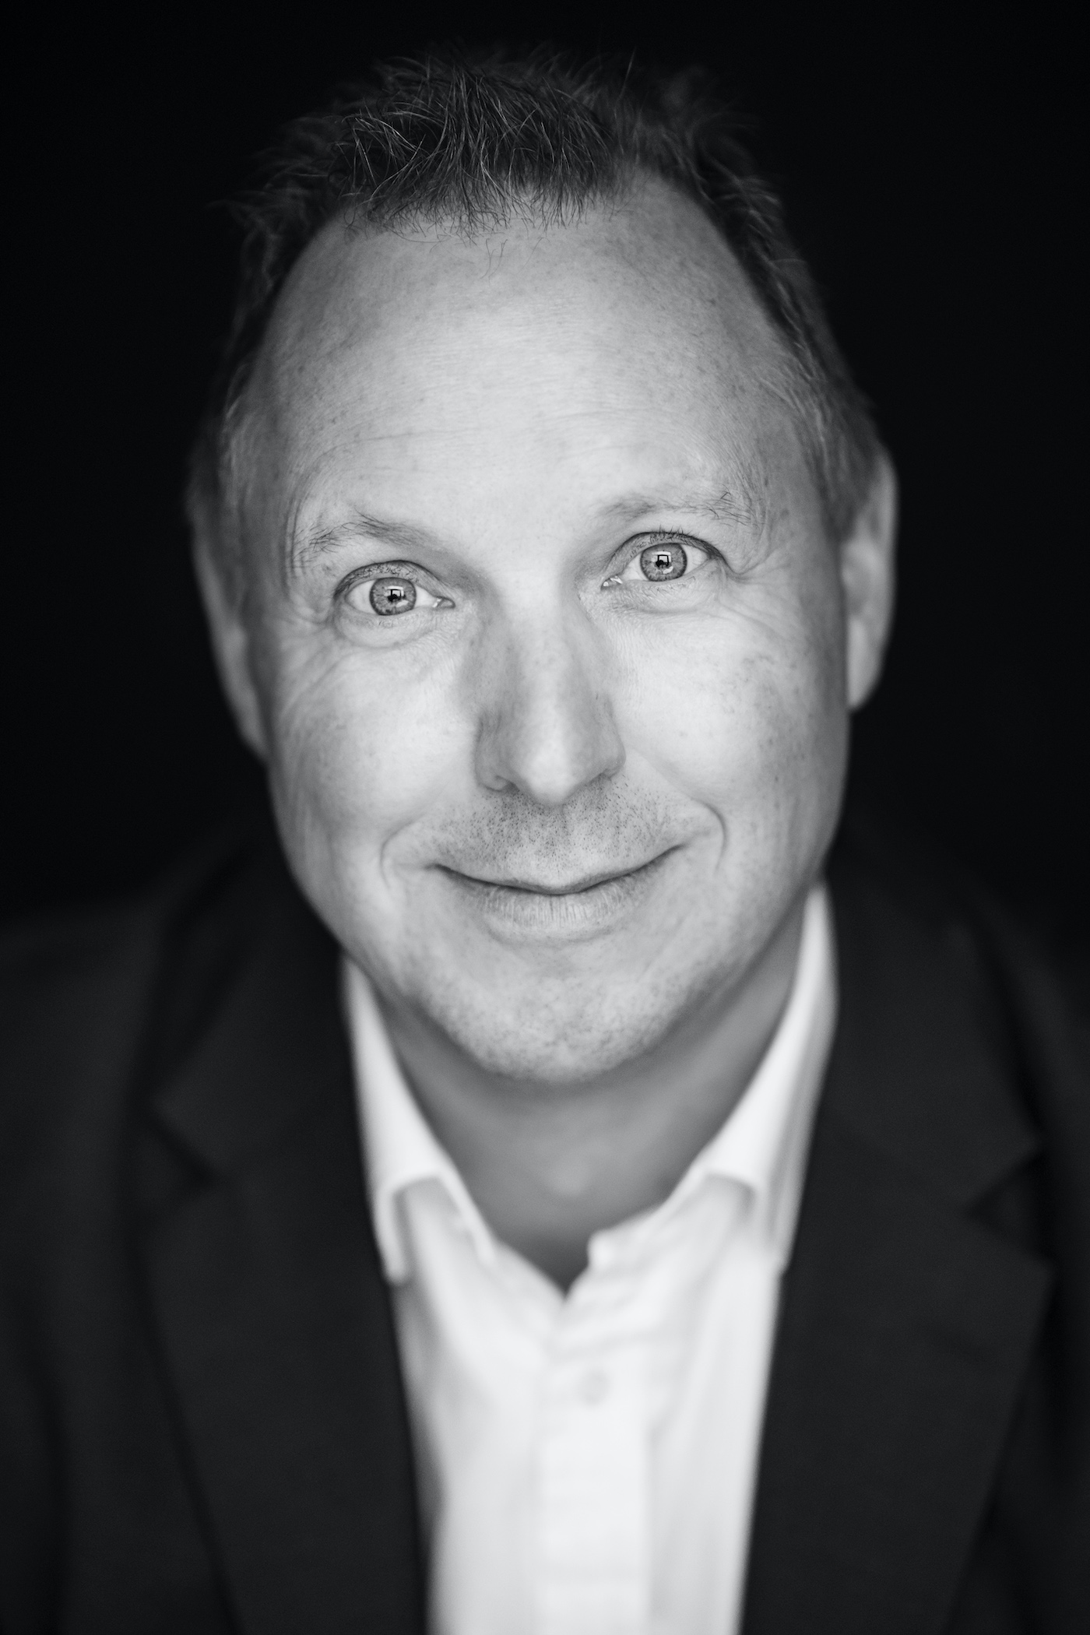
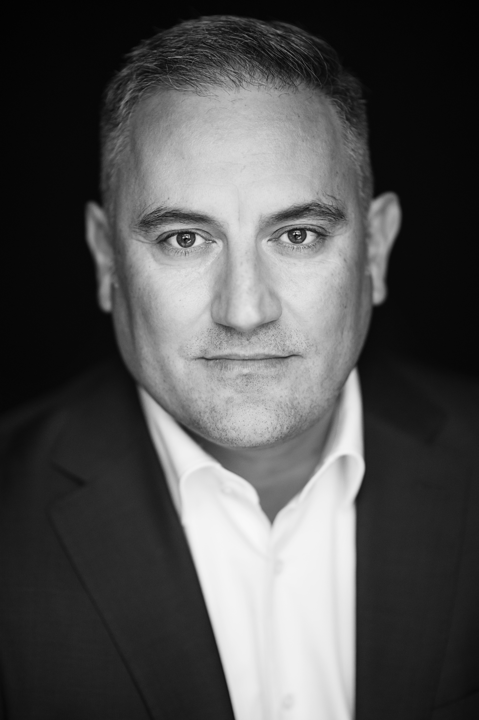
Hvem står bag Acumex
2 x 20+ års erfaring med mennesker – proces – teknologi
Niklas Hall
nfh@acumex.net / +45 53833125 / https://www.linkedin.com/in/niklashall/
M.Sc. Chem. Eng. (DTU, Danmark)
M.Sc. Petrochemicals, Polymers & Plastics (IFP School, Frankrig/McGill University, Canada)
MBA (Heriot-Watt, Skotland)
CEO
Flavio Gaier
fla@acumex.net / +45 27297137 / https://www.linkedin.com/in/gaier/
M.Sc. Engineering & Industrial Management (Università degli Studi di Udine, Italien)
Mini-MBA (DTU, Danmark)
CTO

Slide 5


Alle optimerer – hver for sig
Kæden er ikke stærkere end det svageste led
Køber
Sælger
“State of the art IT”
“State of the art IT”
Regneark i emails

Slide 6
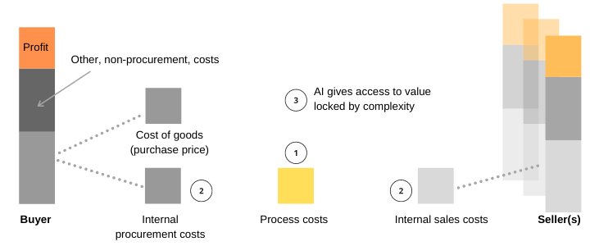
Friktion, kompleksitet og metoder påvirker værdiskabelsen
Værdi tabes eller overses
1
Selve processen skaber omkostninger uden værdi (spild) for begge parter
2
Både på indkøbs- og salgssiden skabes der interne omkostninger (overheads)
3
Kompleksiteten skjuler værdi

Slide 7
Kompleksiteten kommer mange steder fra
Forenkling eller håndtere kompleksiteten?
De varer, som leverandøren har tilgængelig, som matcher køberens behov.
Sælger A
Det samlede produktkatalog kan bestå af tusindvis af varelinjer
Køber
Sælger B
Behov
Behovet kan ændres dynamisk
Priser, tilgængelighed, valutakurser osv. ændres dynamisk
Sælger C

Slide 8
Den Rationelle Assistent (RA)
Håndter kompleksiteten i reel tid
RA analyserer alle bud i reel tid og giver anbefalinger til indkøberne.
Indkøber 1’s leverandører
Indkøber 1
Indkøber N
Indkøber N’s leverandører
Indkøbsteamet
Forhandlingsrummet
Forhandlingsrummet dækker relevante parametre, som der forhandles om. For eksempel: pris, mængde, holdbarhed, miljø osv.

Slide 9
De første implikationer af AI teknologi
Arbejde MED kompleksiteten i stedet for MOD den
REEL KONKURRENCE
FLERE PARAMETRE
IMPLIKATION
MERE VÆRDI
ROBUSTHED
INNOVATION

Slide 10
Næste lag af implikationer
AI får øget autonomi og AI-systemer forbindes
Valg af proces, struktur og metode
Exponentiel gevinst af AI og autonomi
Data struktur
Proces struktur
Forhandling
AI
Autonomi
Interconnection
Eksempel:
Forudsig behov
Vedligehold af elevator
Forhandling med leverandører
Forhandling med speditører
Klar til opgave
Forudsig råvarepriser

Slide 11
Implikationer af AI teknologi - næste niveau
Accelereret værdiskabelse
AUGMENTED INTELLIGENCE
NEXT LEVEL
IMPLIKATION
ACCELERERET VÆRDI
AUTONOMI

Slide 12
Tak for opmærksomheden
Spørgsmål og svar
TAK
SPØRGSMÅL?

